Slide 1
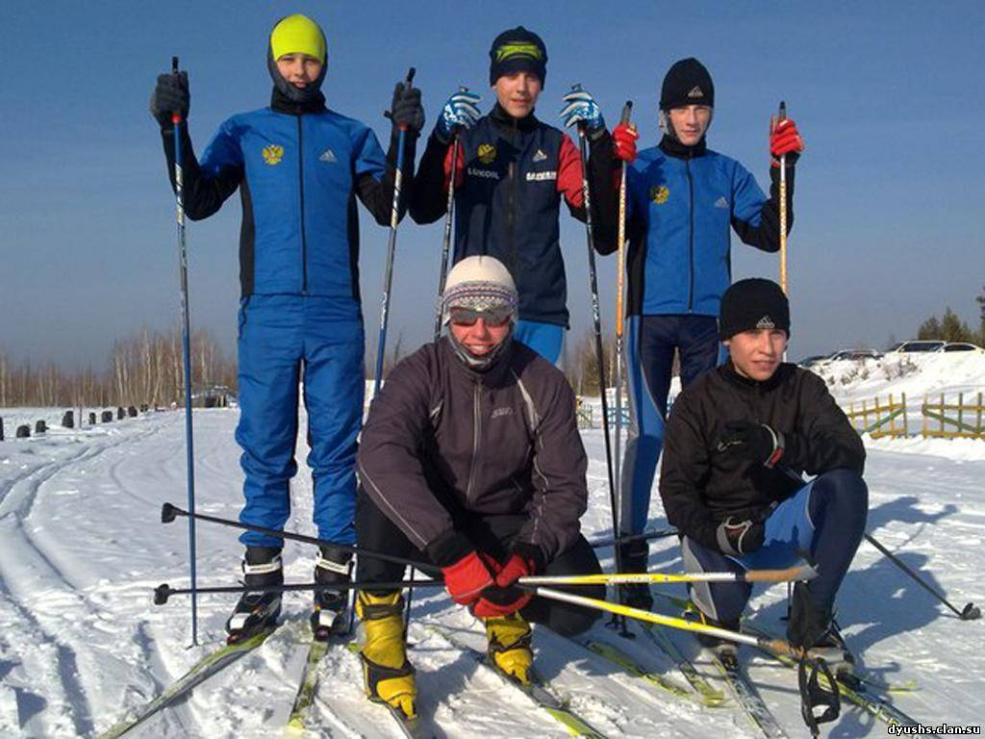
ОБУЧЕНИЕ ТЕХНИКЕ КЛАССИЧЕСКИМ ЛЫЖНЫМ ХОДАМ ШКОЛЕ

Slide 2
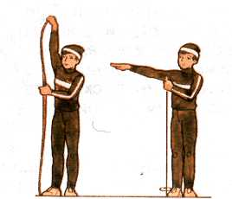
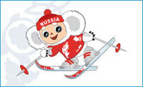
Обучение начинаем в начальной школе, поэтапно
  Обязательно, проведение инструктажа по технике безопасности на лыжах;
  На первом этапе учим переносить и одевать лыжи, и на первых уроках обучающиеся овладевают техникой ходьбы ступающим шагом, палки используются для поддержания равновесия;
  Упражнения: 1 стоя на месте перенос веса тела с одной ноги на другую опираясь на палки как бы переминаясь;
  2.Поочередное поднимание лыж с переносом веса тела ,необходимо уловить чувство равновесия;
  3.Выполняем неглубокие приседания, палки находятся кольцами назад;
  4.Поочередное поднимание носков и пяток лыж.
  5.Можно выполнять небольшие махи и прыжки на лыжах., с опорой;
  Ходьба на лыжах на месте;
  6. Выпады вперед поочередно правой, левой ногой, с опорой на палки ;
  7.Повороты на месте переступание вокруг пяток и носок лыж;
  8.Повороты прыжком, махом;
  Приставные шаги вправо и влево;
  Продолжаем обучение стойки лыжника - тело наклонено вперед, руки опущены, ноги слегка согнуты. масса тела равномерно распределена на ноги;

Slide 3
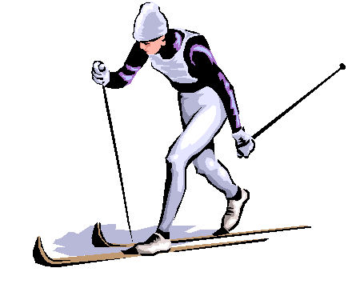
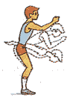
  УПРАЖНЕНИЯ ОБУЧАЮЩИЕ ТЕХНИКЕ СКОЛЬЗЯЩЕГО ШАГА
  Основным движение лыжника является скользящий шаг. Следующий этап- переходим к обучению техники скользящего шага. Выполняем из основной стойки, в движении, все последующие упражнения выполняются без палок, скользящий шаг, руки за спиной, перемещения на лыжах короткими скользящими шагами , шаги должны быть не резкими , тело не нужно наклонять сильно вперед, отталкивание ногами должны быть плавными и равномерными. ;
  Имитационные упражнения на месте из стойки лыжника- попеременные маховые движения руками, руки слегка согнуты в локте.
  Затем необходимо соединить в движении, и совместить попеременные махи руками со скользящим шагом, упражнение выполняется без палок, при скольжении обходимо держать равновесие, выполнять медленно.
  Если у обучающегося получается упражнение, то удлиняем скользящий шаг на каждой лыже, с полным переносом веса тела с одной ноги на другую, удлинять шаг нужно постепенно, увеличивая выкат. Упражнение выполняется без палок.
  Основным движение лыжника является скользящий шаг. Следующий этап- переходим к обучению техники скользящего шага. Выполняем из основной стойки, в движении, все последующие упражнения выполняются без палок, скользящий шаг, руки за спиной, перемещения на лыжах короткими скользящими шагами , шаги должны быть не резкими , тело не нужно наклонять сильно вперед, отталкивание ногами должны быть плавными и равномерными. ;
  Имитационные упражнения на месте из стойки лыжника- попеременные маховые движения руками, руки слегка согнуты в локте.
  Затем необходимо соединить в движении, и совместить попеременные махи руками со скользящим шагом, упражнение выполняется без палок, при скольжении обходимо держать равновесие, выполнять медленно.
  Если у обучающегося получается упражнение, то удлиняем скользящий шаг на каждой лыже, с полным переносом веса тела с одной ноги на другую, удлинять шаг нужно постепенно, увеличивая выкат. Упражнение выполняется без палок.

Slide 4
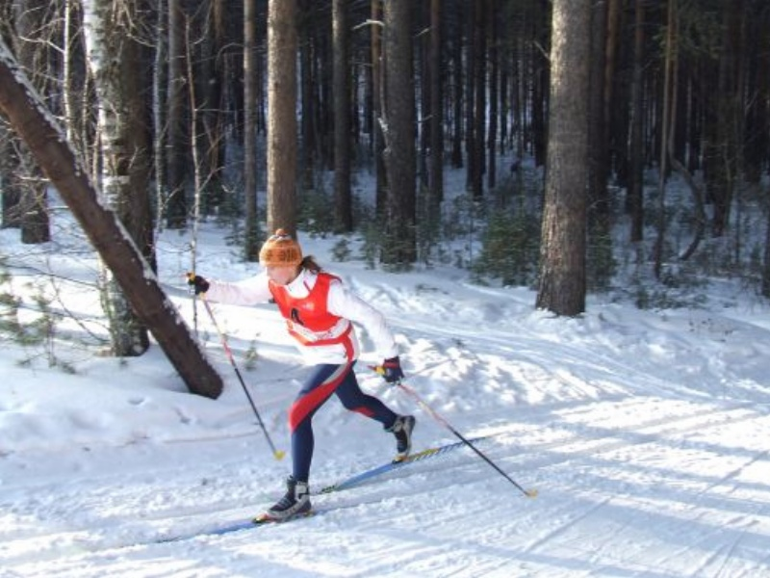
Скольжение на одной лыже за счет многократного отталкивания другой, поменять- скольжение на другой лыже;
При выполнении скольжения надо правильно загрузить опорную ногу, центр тяжести д.б. под лыжей, скользить на согнутых ногах, смотреть вперед. Скользящий шаг с палками:
1. Выполняем скользящий шаг на двух лыжах с попеременным отталкиванием палками, без выполнения шагов ноги немного согнуты в коленях, наклоняя и надавливая туловищем на палки;
2.Передвижение полушагом, с наклоном туловища вперед сохраняя равновесие, палки мы держим перед собой поперек;
3.Длительное скольжение то на одной, то на другой лыжи, с поочередным движением руками, движение выполняется взяв их за с середину, на весу, такое скольжение с- называется удлиненное одноопорное одноо скольжение;

Slide 5
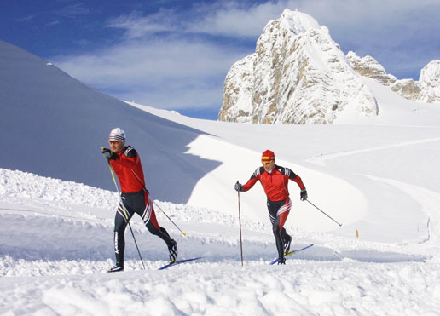
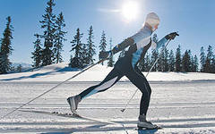
ВИДЫ КЛАССИЧЕСКИХ ХОДОВ.
Попеременный двухшажный ход:
Попеременный четырехшажныйход;
Одновременный бесшажный ход:
Одновременный одношажный ход;
Одновременный двухшажный ход;
Техника перехода с одного хода на другой ход;

Slide 6
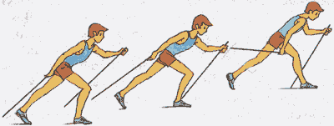
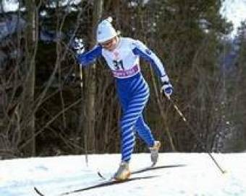
Попеременный двухшажный ход
Попеременный двухшажный ход - является ведущим ходом, применяется на равнинах и на подъемах. Выполняется ход- скольжением то на одной то на другой лыжи и на каждый шаг, отталкивание палкой, разноименной по отношению к толчку лыжи. Техника попеременного двухшажного хода:
каждая лыжа загружается плавно после отталкивания;
поочередные махи руками выполняется с небольшим поворотом таза;
При отталкивании туловище наклонено вперед;
При завершении толчка рука и палка составляют прямую линию;
Отталкивание лыжи чуть -чуть вверх за счет энергичного подседания ног;
Сильнее нажимаем на палку при отталкивании ногой ,и выбрасываем туловище вверх;

Slide 7
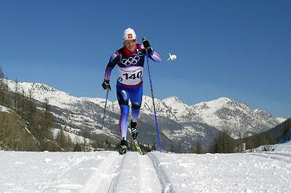
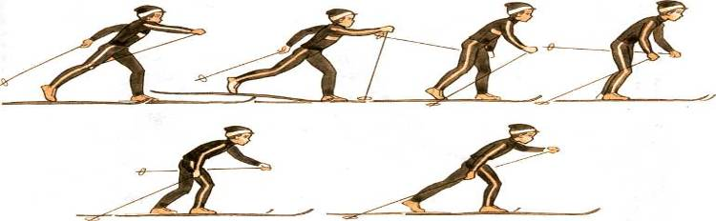
Технические ошибки - обучающийся должен понять свои ошибки и причину их возникновения, ошибки исправляются последовательно, сначала грубые, пока эти ошибки не укоренились:
Глубокое или недостаточно подседание;
Слишком медленное подседание на толчковой ноге, без использования массы тела;
Незавершенное отталкивание ногой, с c c c выпримлением ее в воздухе;
Постановка слишком согнутой руки в локте;
Постановка палок слишком далеко от лыжни;
Сильное поднимание ноги вверх после толчка;
Вялый мах ноги и короткий выпад без разворота таза ;

Slide 8
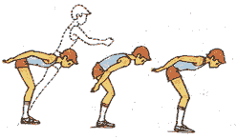
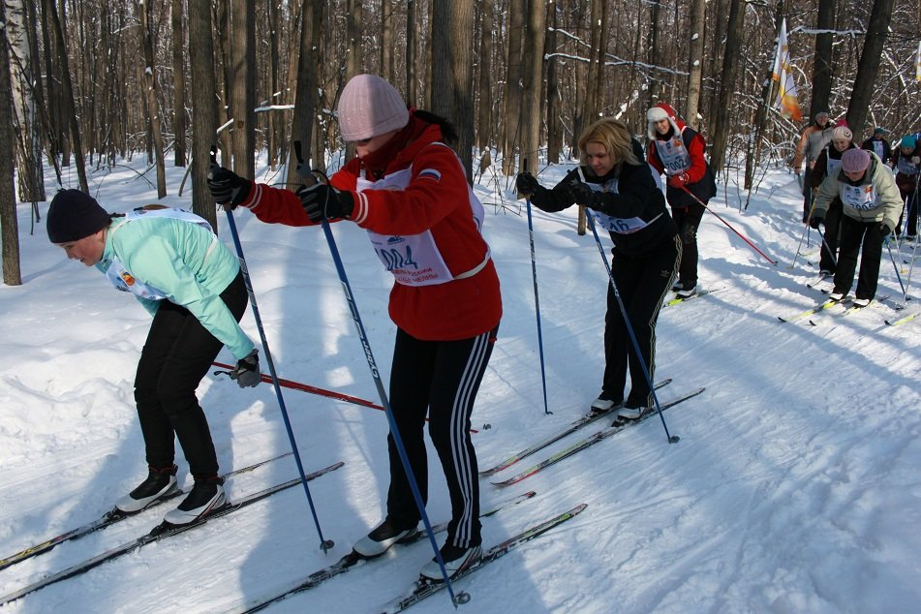
Одновременный бесшажный ход
Используется на равнине или под уклон на хорошей лыжне;
Используют 2 фазы движения:
Скольжение на двух лыжах одновременно;
Скольжение с отталкиванием палками, для эффективного начала фазы, перед постановкой палок на снег немного приподнимаются на носки, за счет более активного использования мышц туловища, плеч и рук;
Ошибки:
Неравномерное распределение массы тела на обе ноги;
Неактивное участие туловища, без горизонтального вертикального положения;
После завершения толчка, не нужно руками разгибать тело ;

Slide 9
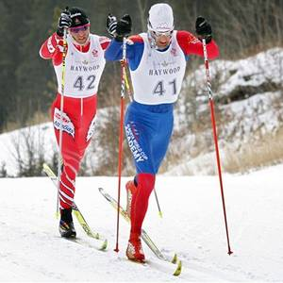
Одновременный одношажный ход
Этот ход имеет два варианта выполнения скоростной и затяжной. Самым распространенным является скоростной вариант, который применяется на равнине и на отлогих спусках.
В своей структуре одновременный одношажный ход имеет один скользящий шаг, в течении которого выполняется одно отталкивание руками и один толчок ногой. Необходимо поочередно толкаться то правой то левой ногой с одинаковой загрузкой каждой лыжи.
В скоростном варианте отталкивание ногой происходит при выносе рук вперед.
В затяжном варианте этого хода отталкивание
ногой начинается только после окончания выноса
рук, в переднее крайнее положение. Поэтому у
затяжного варианта более длинный выкат. Скорость хода уступает скоростному варианту, он менее утомителен, требует меньших затрат энергии.
Одновременный одношажный ход используем на
длинных и сверхдлинных дистанциях

Slide 10
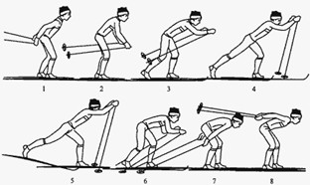
Правильное техническое выполнение одновременного одношажного хода
Обратить внимание на поочередное исполнение в отталкивание и правой, и левой ногой;
Постановка палок под углом 80 градусов;
Одинаковая загруженность каждой лыжи;
Выполнение отталкивание ногой при выносе рук вперед;
Кольца палок должны быть немного впереди, у носка ботинка;

Slide 11
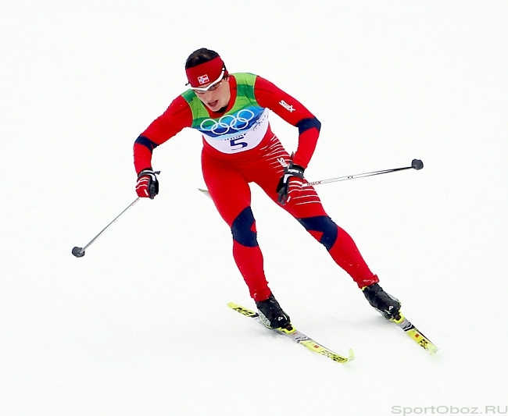
Техника перехода с одного хода на другой
Прибегать к смене хода необходимо из-за изменений условий скольжения, из-за изменения рельефа местности, при обгоне другого лыжника, при решении тактических задач в ходе гонки. Переход из хода на ход классифицируется по количеству промежуточный скользящих шагов.
Можно выделить 3 основные разновидности перехода:
Без присутствия промежуточного скользящего шага;
Через один промежуточный скользящий шаг;
Через два промежуточных скользящих шага;

Slide 12
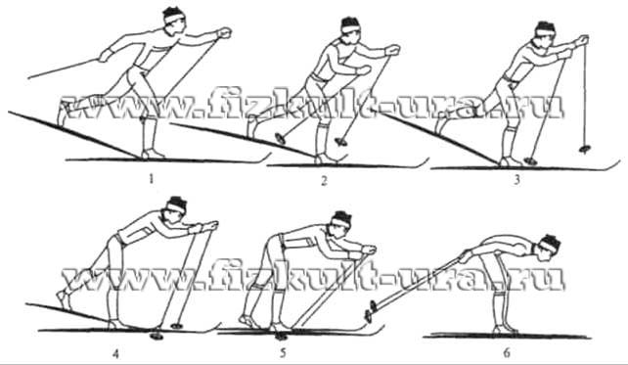
Правило перехода одновременного хода на попеременный ход
Необходимо начинать переход из двухопорного скольжения, в положении окончания одновременного толчка руками, в тот момент, когда туловище наклонено горизонтально, руки находятся сзади вдоль туловища;
При переходе с одновременного на попеременный выполняется данный переход из положения свободного скольжения, при котором палки не касаются опоры, одна впереди другая сзади;
Ошибки
Нарушение последовательности и очередности маховых и толчковых движений руками и ногами ;

Slide 13
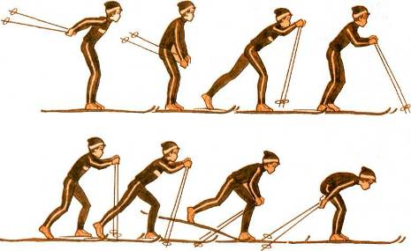
Одновременный двухшажный ход
Этот ход применяется на равнинных участках местности при хороших и отличных условиях скольжения.
Цикл одновременного двухшажного хода состоит из двух скользящих шагов, одновременного отталкивания руками и свободного скольжения на двух лыжах.
Анализ движений в цикле хода начинается с момента отрыва лыжных палок от снега после окончания отталкивания руками.
Лыжник начинает активно и ускоренно подводить маховую ногу к опорной с таким расчетом, чтобы подведение завершилось до окончания отталкивания и руками. Моментом отрыва лыжных палок от снега заканчивается цикл одновременного двухшажного хода.
В настоящее время этот ход квалифицированные лыжники применяют редко.

